Slide 2
$p+{}_{}^{12}C$散乱における 3α状態励起
関西大学システム理工学部
富田昌志、 岩崎正昂、 大谷嶺詩、 伊藤 誠

Slide 3
背景
（1）炭素12におけるクラスター現象
3αクラスター状態$(0_{2}^{+})$
半径$=3.47[fm]$
7.65MeV
理論では約50%の増大
⇒半径の直接測定は困難
基底状態$(0_{1}^{+})$
$$(τ≅{10}^{−16}s)$$
半径$＝2.40[fm]$
M. Kamimura, Nucl Phys. A 351(1981)
（2）散乱におけるクラスター半径の研究
非弾性散乱の微分断面積の回折パターンから核半径を決めるアプローチがある
K. Iida et al., Mod. Phys. Lett. A27 (2012)
A. N. Danilov et al., Phys. Rev. C 80 (2009)
非弾性散乱の場合回折パターンと核半径の関係はまだ明確ではない

Slide 4
目的
入射状態の軌道角運動量$\vec{L}$
全角運動量$\overset{⃑}{J}=\vec{L}+\vec{S}$
散乱計算から散乱の半径を導出する
（1）散乱の一般理論
スピン$\vec{S}$
$$(H−E)Ψ=0$$
$$(H\left(JL\right)−E)Ψ_{JL}=0$$
⇒部分断面積$σ\left(JL\right)$
部分波分解
⇒$σ\left(JL\right)$から反応の半径を計算する
（2）部分断面積と散乱半径
$$入射波の波数k$$
$$\overline{L}=kR_{SC}$$
入射波の平均角運動量$\overline{L}$
$$R_{SC}$$
$$\overline{L}=\sqrt{\frac{\sum_{JL}{{\left[\sqrt{L\left(L+1\right)}\right]}^{4}}σ\left( JL \right)}{\sum_{JL}{{\left[\sqrt{L(L+1)} \right]}^{2}}σ\left( JL \right)}}$$
$$\overline{R}=\sqrt{\frac{\int{R^{4}ρ\left(R\right)}dR}{\int{R^{2}ρ\left(R\right)}dR}}$$
同じ形を仮定
$$\overline{L}=kR_{SC}⇒{散乱半径：R}_{SC}=\frac{\overline{L}}{k}$$
$ρ\left(R\right)$：密度
⇒部分波展開する散乱問題ではいつでも適応可能である

Slide 5
分析内容
$p+{}_{}^{12}C$の弾性、非弾性散乱を考える
今回の計算内容
入口チャンネル
出口チャンネル
基底状態$0_{1}^{+}$
3α状態$0_{2}^{+}$(7.65MeV)
2チャンネルのチャンネル結合計算を行い、
微分断面積、非対称、部分断面積を計算する
平均角運動量$\overline{L}$、散乱半径$R_{sc}を計算し、振る舞いを見る$

Slide 6
チャンネル結合方程式
２チャンネル問題
$$^{12}C$$
$$χ\left(\vec{R}\right)$$
$0_{2}^{+}$(3αチャンネル)
$$\vec{R}$$
$0_{1}^{+}$(基底チャンネル)
$$\left\{ T_{f}(\vec{R})+V_{f,f}\left(\vec{R}\right)+E_{f} \right\}χ_{f}\left(\vec{R}\right)=−\sum_{i≠f}{V_{f,i}(\vec{R})χ_{i}(\vec{R}) }$$
Coupling Potential
$$V_{f,i}\left(\vec{R}\right)=V_{f,i}^{CE}\left(\vec{R}\right)+V_{f,i}^{LS}\left(\vec{R}\right)\vec{L}・\vec{S}+U\left(\vec{R}\right)δ_{f,i}$$
中心力Potential
スピン軌道力Potential
現象論的な複素Potential

Slide 7
Coupling Potentialの説明
Folding Potential + 現象論的な複素Potential
$$V_{f,i}\left(\vec{R}\right)=V_{f,i}^{CE}\left(\vec{R}\right)+V_{f,i}^{LS}\left(\vec{R}\right)\vec{L}・\vec{S}+U\left(\vec{R}\right)δ_{f,i}$$
中心力Potential
現象論的な複素 Potential
対角ポテンシャルにWoods-saxon型＋
Woods-saxonの微分型のポテンシャルを
入れて実験値と合わせる
$$V_{f,i}^{CE}\left(\vec{R}\right)=\int{ρ_{f,i}(\vec{R})}v_{NN}^{M3Y}\left(\vec{R}−\vec{r}\right) d\vec{R}$$
$v_{}^{M3Y}$：M3Y核子間相互作用
$v_{TO}^{M3Y}$：M3Yスピン軌道相互作用三重奇成分
スピン軌道力Potential
G. Bertsch et al., Nucl.Phys. A 284(1977).
$$V_{f,i}^{LS}\left(R\right)=−\frac{π}{2}\frac{1}{R}\frac{∂ρ_{f,i}(R)}{∂R}\int{v_{TO}^{M3Y}(s)}s^{4}ds$$
$ρ_{f,i}$：3αRGM計算の遷移密度
M. Kamimura, Nucl. Phys. A351 (1981).

Slide 8
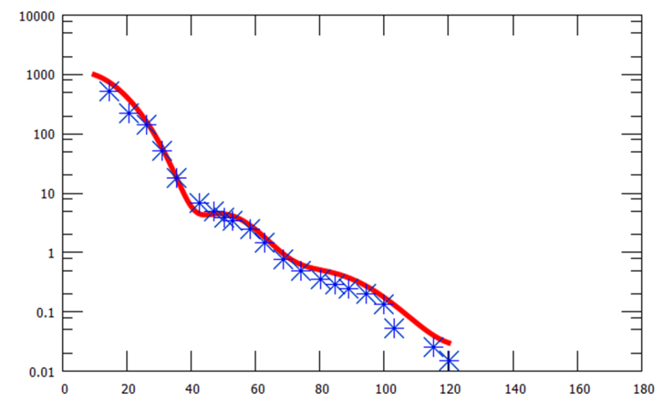
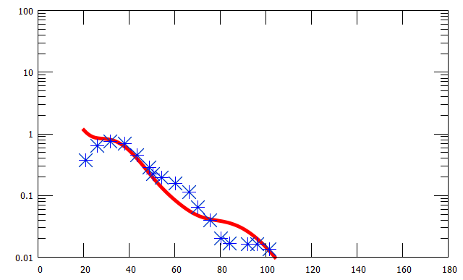
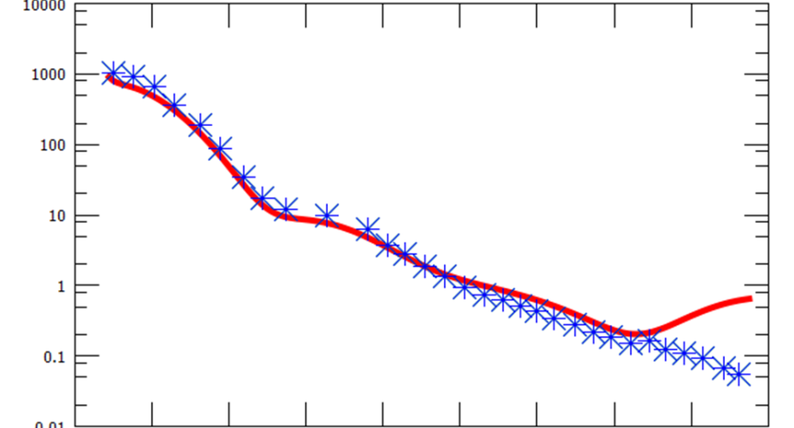
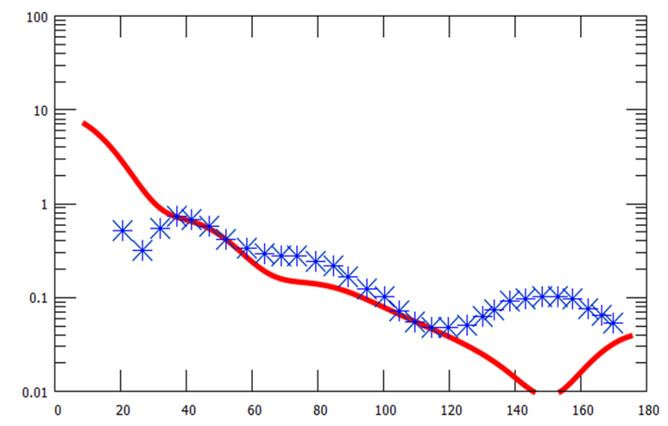
微分断面積の計算結果
＊：実験値 赤線：計算値
$(入射エネルギー E_{lab}=65MeV$)
10³
基底チャンネル（$0_{1}^{+}）$
3αチャンネル$\left(0_{2}^{+}\right)$
10¹
10¹
10⁰
$$\frac{dσ}{dΩ}[{mb}/{sr}]$$
10⁻¹
10⁻¹
0 40 80 120 160
0 40 80 120 160
$$θ_{cm}[degree]$$
$$θ_{cm}[degree]$$
(入射$エネルギー E_{lab}=39.95MeV$)
10³
基底チャンネル（$0_{1}^{+}）$
3αチャンネル$\left(0_{2}^{+}\right)$
10¹
10¹
10⁰
$$\frac{dσ}{dΩ}[{mb}/{sr}]$$
10⁻¹
10⁻¹
0 40 80 120 160
0 40 80 120 160
$$θ_{cm}[degree]$$
$$θ_{cm}[degree]$$

Slide 9
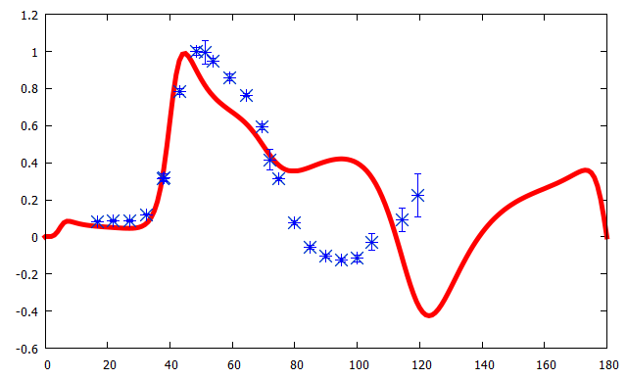
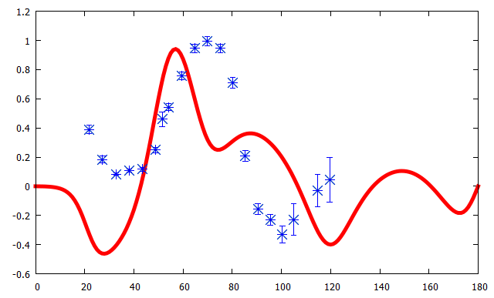
非対称$A_{y}$の計算結果
＊：実験値 赤線：計算値
入射エネルギー$E_{lab}=65MeV$
1.2
基底チャンネル（$0_{1}^{+}）$
0.8
0.4
0
80°より前方の領域では
$A_{y}の$山谷の傾向は再現できた
-0.4
$$A_{y}(θ)$$
0 40 80 120 160
1.2
3αチャンネル（$0_{2}^{+}）$
0.8
0.4
0
$A_{y}$はスピン軌道力に
敏感な量である
-0.4
0 40 80 120 160
$$θ_{cm}[degree]$$

Slide 10
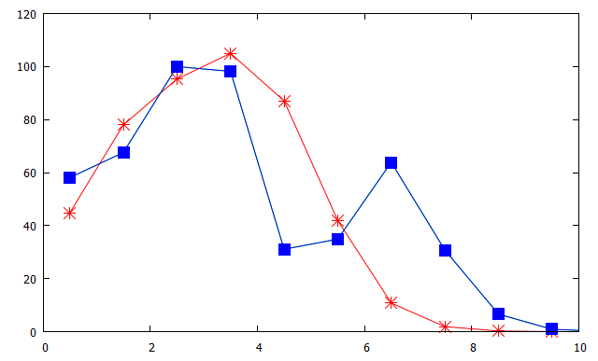
部分断面積の計算結果
$$σ\left(J\right)＝\sum_{L}{σ\left(JL\right)}$$
入射エネルギー$E_{lab}=65MeV$
120
基底チャンネル（$0_{1}^{+}）$
80
3αチャンネル$\left(0_{2}^{+}\right)$
部分断面積$σ(J)[mb]$
40
0
0 2 4 6 8 10
全角運動量 $J$
3αチャンネルの方が$J$の高いところまで広がっている
⇒3αチャンネルの方がより広い空間領域で散乱が起こっている

Slide 11
散乱半径の計算結果
$$\overline{L}=\sqrt{\frac{\sum_{JL}{{\left[\sqrt{L\left(L+1\right)}\right]}^{4}}σ\left( JL \right)}{\sum_{JL}{{\left[\sqrt{L(L+1)} \right]}^{2}}σ\left( JL \right)}}$$
$$R_{SC}=\frac{\overline{L}}{k}$$
入射エネルギー$E_{lab}=65MeV$
 | 基底チャンネル$(0_{1}^{+})$ | 3αチャンネル$\left(0_{2}^{+}\right)$
平均角運動量$\overline{L}$ | 4.69 | 6.13
散乱半径Rsc [fm] | 2.65 | 3.46
密度半径$\overline{r}$[fm] | 2.40 | 3.47
⇒3αチャンネルのほうが散乱半径が大きい

Slide 12
ここまででわかったこと
散乱半径は基底チャンネルより3αチャンネルの方が広がっている
3αチャンネルの散乱半径が増大したことは3α構造に特有なのかどうか・・・
⇒ほかの構造をもつ$0^{+}$励起を仮定し、散乱半径を計算してみる
単極振動
原子核の表面が球対称に振動している$0^{+}$状態
$0_{1}^{+}$(基底状態)
$0_{2}^{+}$(3α励起状態)
$0_{1}^{+}$(基底状態)
$0_{2}^{+}$(単極振動)
単極振動励起を仮定し、散乱半径の計算を行う

Slide 13
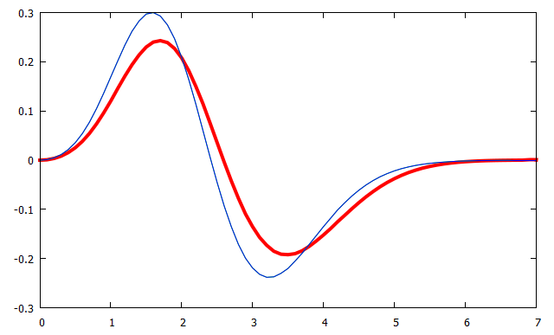
単極振動の取扱い
遷移密度にBohr-Mottelson模型を仮定
励起$エネルギー$
$$E_{x}^{}\sim 80A^{{−1}/3}≅35[MeV]$$
$${ ρ}_{0_{1}^{+}→0_{2}^{+}}^{BM}\left(R\right)=−β\left[3ρ_{0_{1}^{+}}\left(R\right)+\frac{dρ_{0_{1}^{+}}\left(R\right)}{dR}\right]$$
$$βはクラスター状態への励起と同じ強さにとる$$
$ρ_{0_{1}^{+}}$：基底状態の密度
$$0_{2}^{+}$$
0.3
(35MeV)
0.2
3α模型
0.1
0
$$ρ_{0_{1}^{+}→0_{2}^{+}}(R){・R}^{2}[{fm}^{−1}]$$
-0.1
$$0_{2}^{+}$$
-0.2
(7.65MeV)
単極振動模型
$$0_{1}^{+}$$
$$0_{1}^{+}$$
-0.3
0 1 2 3 4 5 6 7
3α状態
単極振動状態
距離$R[fm]$
⇒遷移密度の分布は似ているが、励起エネルギーは大きく異なる

Slide 14
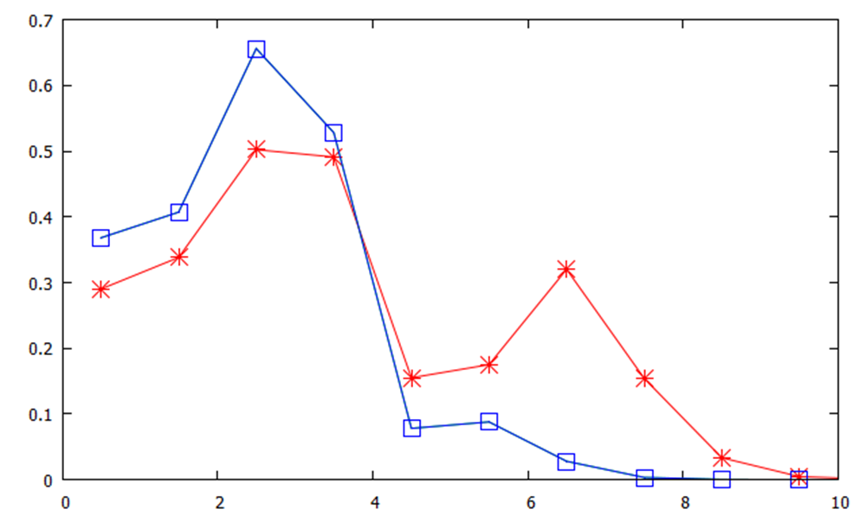
単極振動励起と３α励起の比較
$$σ\left(J\right)＝\sum_{L}{σ\left(JL\right)}$$
（入射エネルギー65MeV）
0.7
0.6
単極振動チャンネル$\left(0_{2}^{+}\right)$
0.5
0.4
3αチャンネル$\left(0_{2}^{+}\right)$
部分断面積$σ(J)[mb]$
0.3
0.2
0.1
0
0 2 4 6 8 10
全角$運動量J$
3αチャンネルの方が広がっている
⇒3α励起は単極振動励起に比べて散乱領域が大きい

Slide 15
散乱半径の比較
$$\overline{L}=\sqrt{\frac{\sum_{JL}{{\left[\sqrt{L\left(L+1\right)}\right]}^{4}}σ\left( JL \right)}{\sum_{JL}{{\left[\sqrt{L(L+1)} \right]}^{2}}σ\left( JL \right)}}$$
$$R_{SC}=\frac{\overline{L}}{k}$$
（入射エネルギー65MeV）
 | 基底チャンネル $$\left(0_{1}^{+}\right)$$ | 3αチャンネル $$\left(0_{2}^{+}\right)$$ | 単極振動チャンネル $$\left(0_{2}^{+}\right)$$
励起エネルギー [MeV] | 0.00 | 7.65 | 35
平均角運動量$\overline{L}$ | 4.69 | 6.13 | 4.09
散乱半径Rsc [fm] | 2.65 | 3.46 | 2.31
単極振動に比べ、3αチャンネルの方が散乱半径は広がっている
⇒散乱半径は終状態の構造を反映する可能性がある

Slide 16
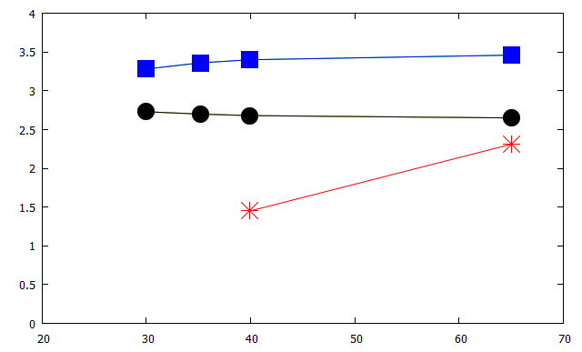
散乱半径の入射エネルギー依存性
散乱半径は入射エネルギーにあまり依存しない
3αの密度半径
基底状態の密度半径
4
3αチャンネル$\left(0_{2}^{+}\right)$
3.5
3
基底チャンネル（$0_{1}^{+}）$
2.5
2
散乱半径$R_{SC}[fm]$
1.5
1
0.5
単極振動チャンネル$\left(0_{2}^{+}\right)$
0
20 30 40 50 60 70
入射$エネルギーElab[MeV]$

Slide 17
まとめ
部分断面積から散乱半径を定義した
$p+{}_{}^{12}C$の非弾性散乱問題に対するチャンネル結合計算を
行い、基底チャンネルと3αチャンネルの散乱半径を導出した
単極振動を仮定し、同様の計算を行い散乱半径を導出し、
3αチャンネルと比較した
散乱半径の入射エネルギー依存性について調べた
結果
散乱半径は反応領域のサイズを特徴づける量である
基底チャンネルに比べて3αチャンネルの散乱半径は増大していた
また、散乱半径は密度半径とよく対応していた
単極振動励起と3α励起を比較したところ、散乱半径は
3α励起の方が広がっていた
散乱半径は入射エネルギーにあまり依存しない

Slide 18
今後の課題
回転励起$2_{1}^{+}$や振動励起$3_{}^{−},クラスターの回転励起2_{2}^{+}の$
チャンネルを入れた計算を行い、散乱半径がどのような
振る舞いをするのか調べる
他の原子核でも同様に計算を行い、クラスター励起による
散乱半径の増大が普遍的であるのかを調べる
散乱半径と密度半径の関係性について考察する
$$3_{}^{−}$$
$$2_{2}^{+}$$
炭素12の
エネルギー準位
$$0_{2}^{+}$$
3α
$$2_{1}^{+}$$
$$0_{1}^{+}$$
（例えば${}_{}^{16}O=α+{}_{}^{12}C,{}_{}^{20}{Ne}=α+{}_{}^{16}O$）

